Slide 1
ATLAS ROŚLIN
KLASA VI

Slide 2
BABKA LANCETOWATA
Pod powierzchnią krótkie kłącze.
Liście są długie, równowąskie, lancetowate.
Kwiatki są drobne, niepozorne, białe do brunatnoróżowych, zebrane w gęsty, kulisty lub walcowaty, brunatny kłos.
Liść babki lancetowatej stosowany jest głównie jako środek wykrztuśny i rozkurczający mięśnie gładkie górnych dróg oddechowych.

Slide 3
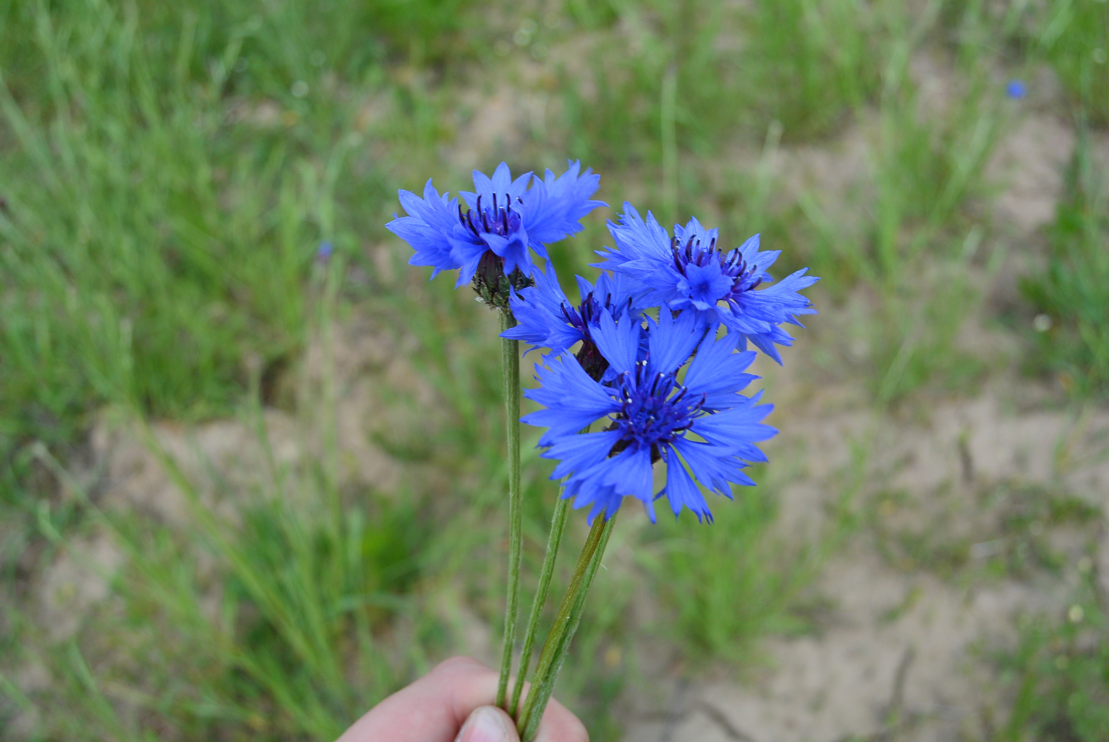
CHABER BŁAWATEK
Łodyga cienka, prosta, lekko żeberkowana
Liście ułożone skrętolegle, najczęściej równowąskolancetowate, szarozielone, szerokości 2–5 mm.
Kwiaty tylko rurkowate. Pojedyncze koszyczki kwiatowe o średnicy 2-3 cm wyrastają na szczytach pędów z łuskowatej, podłużnej okrywy.
Ze względu na bardzo łagodne działanie przeciwzapalne stosowany przy zapaleniu spojówek i w pediatrii.

Slide 4
JASKIER POLNY
Drobny korzeń, wyróżniający od innych gatunków, gdzie występują rozłogi i bulwy.
owoce – orzeszki są bardzo czepne.
łatwo pomylić z niektórymi zawilcami (ale nie występują one na polach).

Slide 5
BEZ CZARNY
Pędy są prosto wzniesione, z łukowato zwykle odginającymi się odgałęzieniami bocznymi.
Liście mają długość około dwukrotnie większą od szerokości. Są nieparzysto-pierzastozłożone.
Pojedyncze kwiaty są drobne (do 5 mm średnicy), mają krótki kielich i zazwyczaj 5-płatkową koronę (białą lub kremową).
Napary z kwiatów są używane przy przeziębieniach, do leczenia różnego rodzaju nieżytów i stanów zapalnych dróg oddechowych.

Slide 6
CHRZAN POSPOLITY
Łodyga osiąga do 150 cm wysokości. Rozgałęziona w górnej części, kanciasta, gładka, ulistniona.
Korzeń jest długi, mięsisty o barwie jasnożółtej, na przekroju biały. O bardzo silnym aromacie i ostrym smaku.
Liście są bardzo duże, nawet do 101 cm długości.
Kwiaty są niewielkie, białe zebrane w dekoracyjne wiechy na wierzchołkach pędów.
Chrzan przejawia działanie grzybobójcze, bakteriobójcze i wykrztuśne.

Slide 7
POKRZYWA ZWYCZAJNA
Łodyga jest pojedyncza lub rzadko i słabo rozgałęziona.
Ulistnienie nakrzyżległe. Z węzłów poza parą liści wyrastają równowąskie przylistki o długości 5–8 mm.
Kwiaty niepozorne (do 1,5 mm średnicy), zielone, z czterodzielnym okwiatem.
Używana miejscowo sprzyja gojeniu się ran, czyraków i wrzodów.

Slide 8
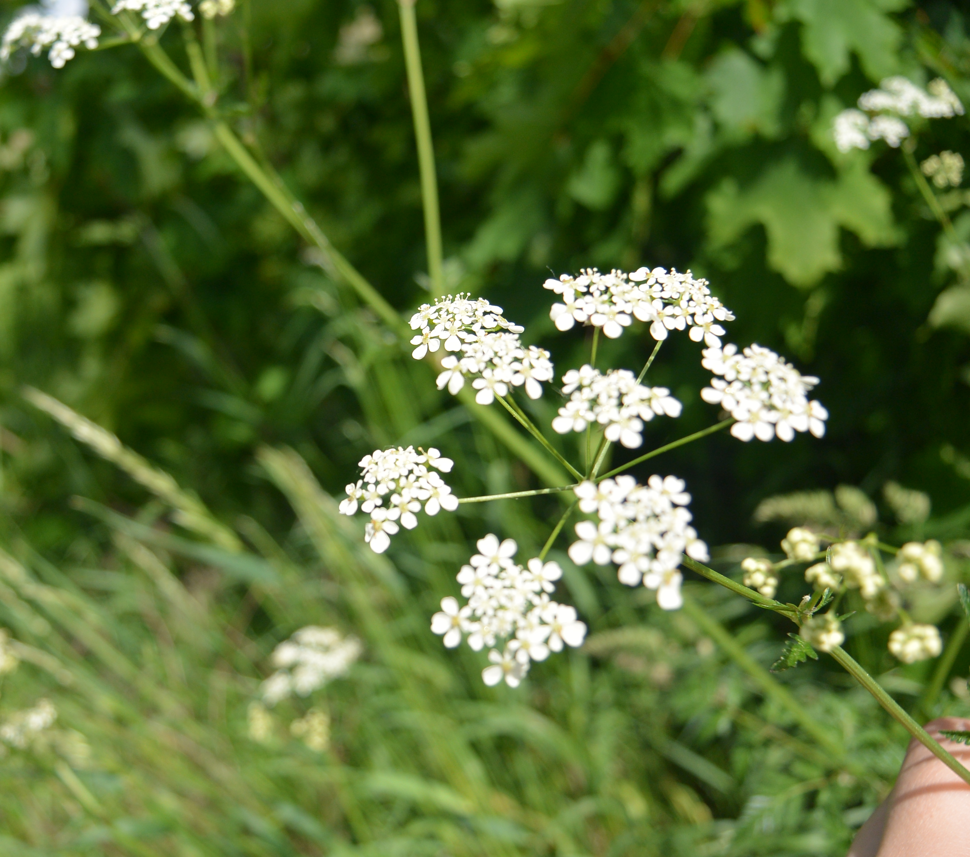
BIEBRZENIEC MNIEJSZY
Łodyga jest wzniesiona, w górze bezlistna albo niemal bezlistna, krótko owłosiona w dolnej części.
Liście przeważnie pojedynczo-pierzaste, czasami tylko podwójnie-pierzaste.
Kwiaty zebrane w baldach złożony mający 5-20 szypułek.

Slide 9
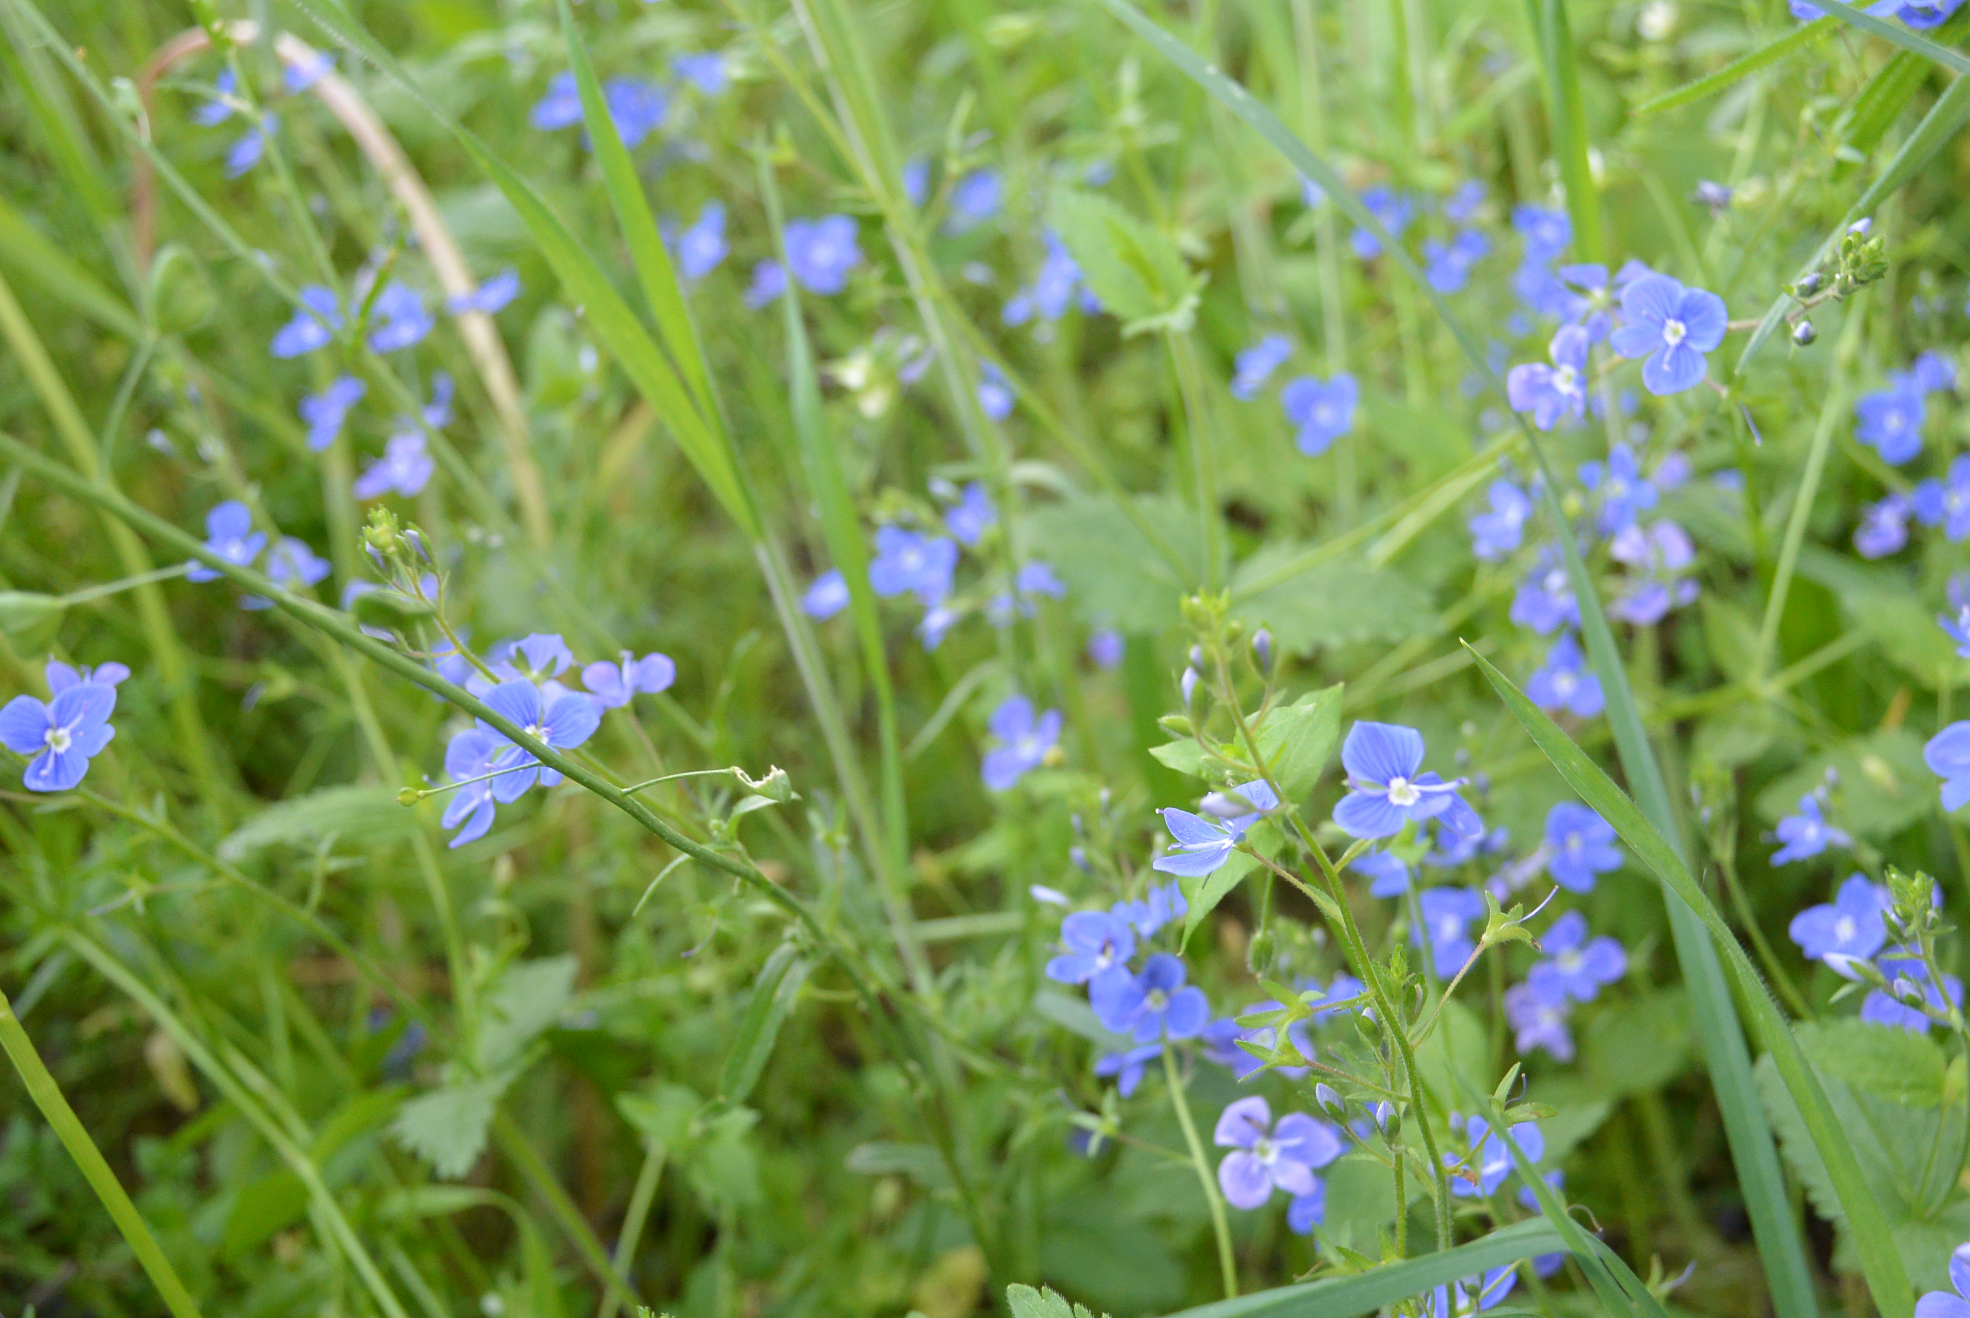
PRZETACZNIK OŻANKOWY
Łodyga podnosząca się, pojedyncza, w górnej części odgałęziają się od niej 2 łodygi kwiatowe.
Ulistnienie naprzeciwległe. Liście szerokojajowate lub trójkątno-jajowate.
Kwiaty zebrane w luźne grona wyrastające z kątów górnych liści. Owłosione szypułki kwiatów co najwyżej półtorakrotnie dłuższe od kielicha.
Bywa uprawiany jako roślina ozdobna. Nadaje się na rabaty, oraz jako roślina okrywowa.

Slide 10
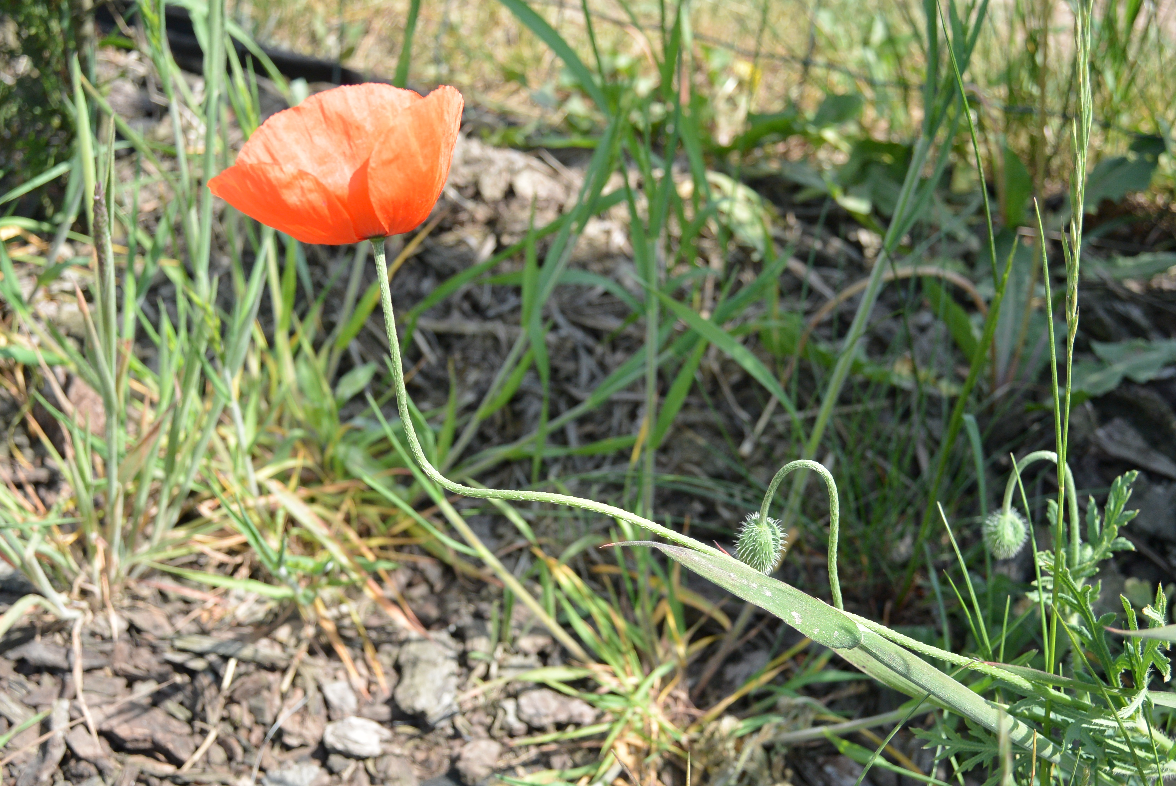
MAK POLNY
Łodyga pojedyncza lub słabo rozgałęziona, kanciasta.
Liście szarozielone, odziomkowe i dolne łodygowe.
Kwiaty sadzone pojedynczo na długich szypułkach, odstająco owłosionych, wyrastających z kątów liści.
Płatków używa się do zabarwiania wina i napojów.

Slide 11
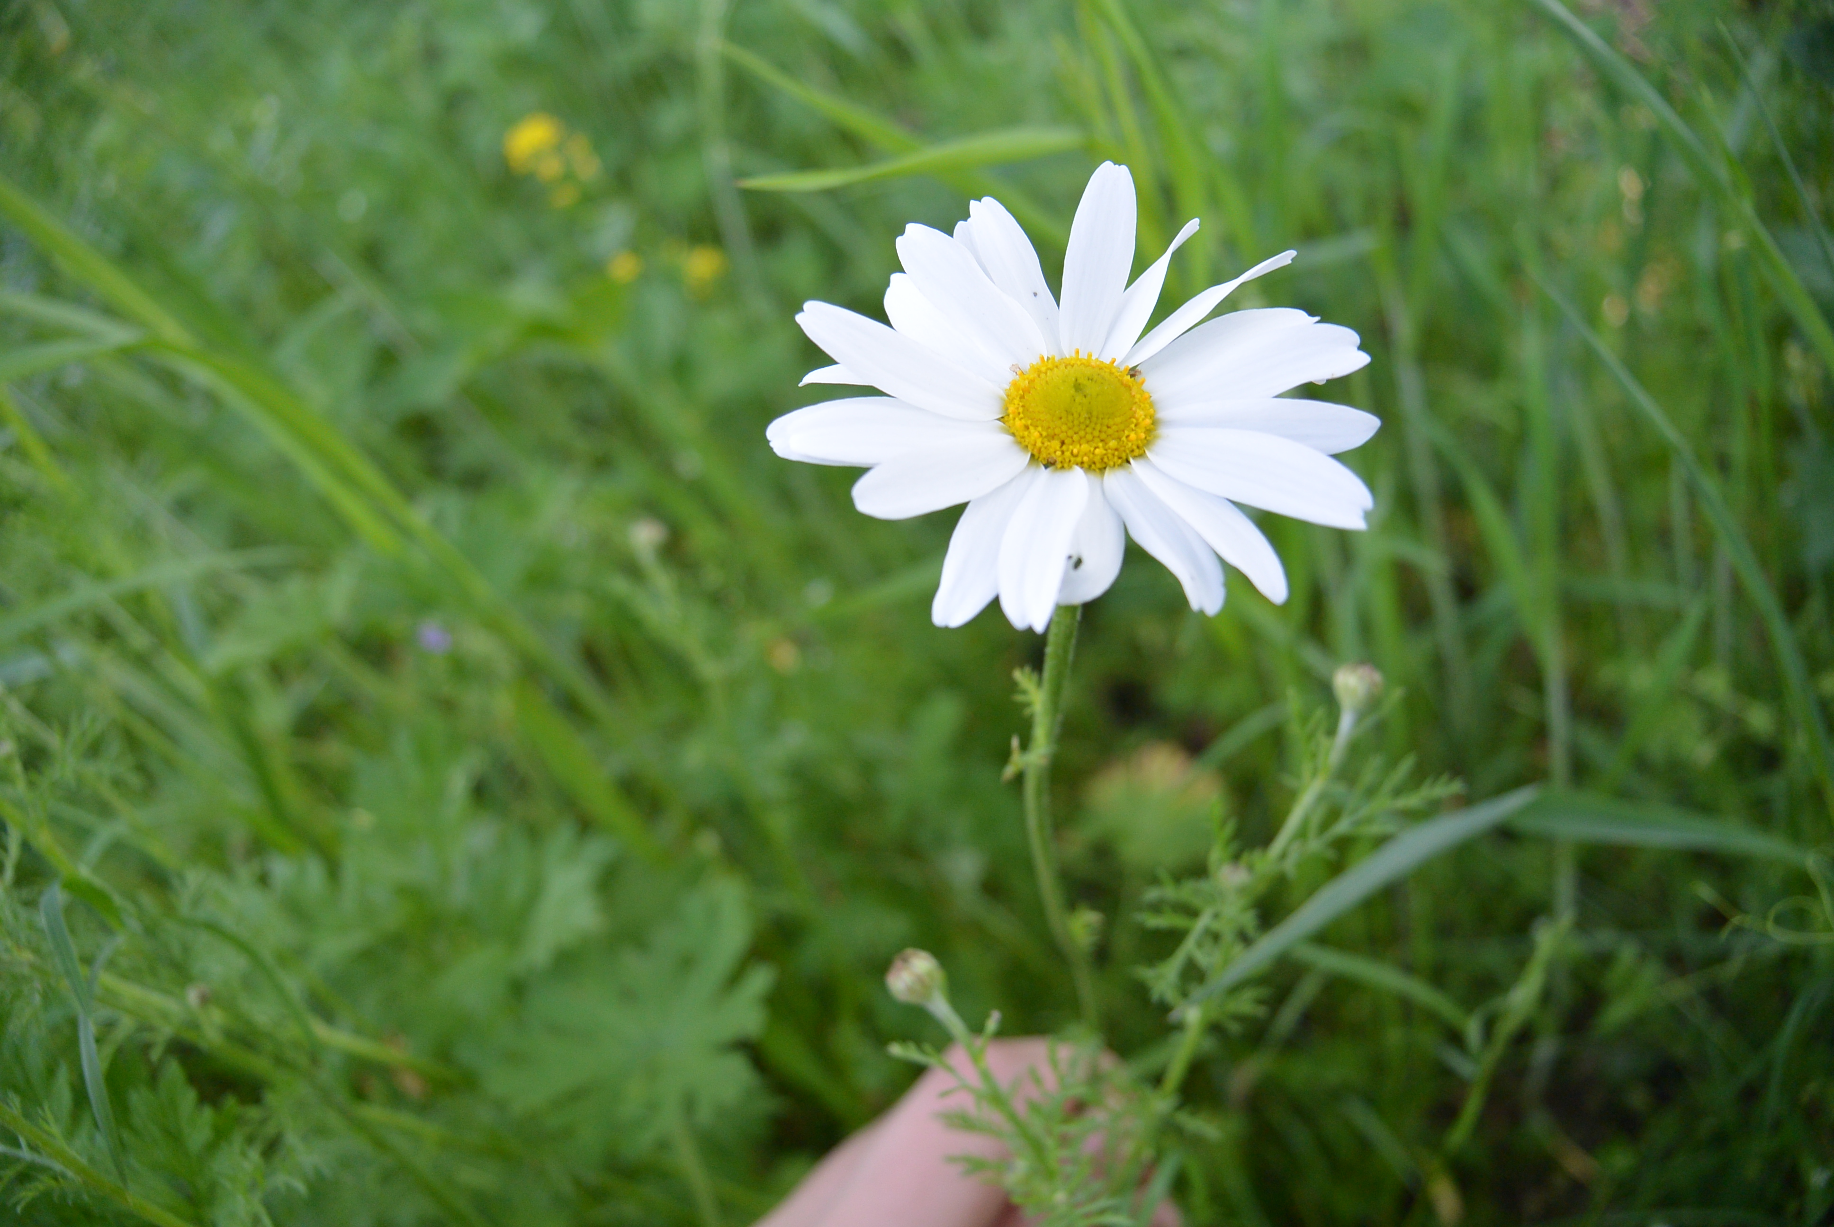
RUMIANEK POSPOLITY
Łodyga naga, silnie rozgałęziona, na końcach poszczególnych rozgałęzień zawiązują się koszyczki.
Liście skrętoległe, siedzące, 2- lub 3-krotnie pierzast odzielone.
Korzeń palowy, cienki, mocno rozgałęziony.
Kwiaty zebrane w koszyczek, brzeżne niby języczkowe, żeńskie, o białej barwie.
Najczęściej jest stosowany doustnie jako środek przeciwzapalny i przeciwskurczowy układu pokarmowego.

Slide 12
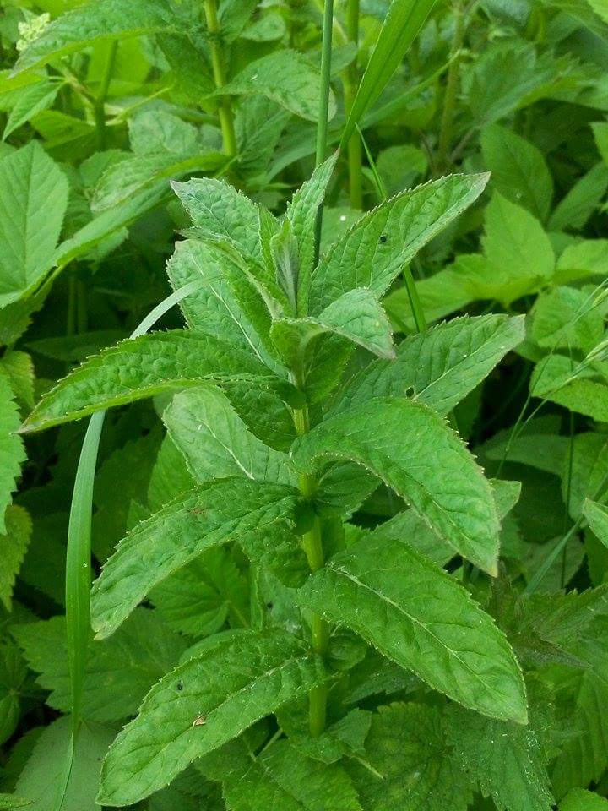
MIĘTA PIEPRZOWA
Łodyga wzniesiona, gałęzista (rozgałęziająca się w okółkach liści), 4-kanciasta, o rzadkim owłosieniu na kantach.
Ulistnienie nakrzyżległe, liście na wyraźnych, krótkich ogonkach.
Kwiaty drobne, 5-6 mm długości, obupłciowe lub tylko słupkowe, różowe, czerwonawe do liliowych.
Liście zwiększają wydzielanie soku żołądkowego, pobudzają wytwarzanie żółci, usprawniają pracę jelit. Stosowane są jako środek wiatropędny, przy zaburzeniach trawienia, w schorzeniach wątroby i dróg żółciowych.

Slide 13
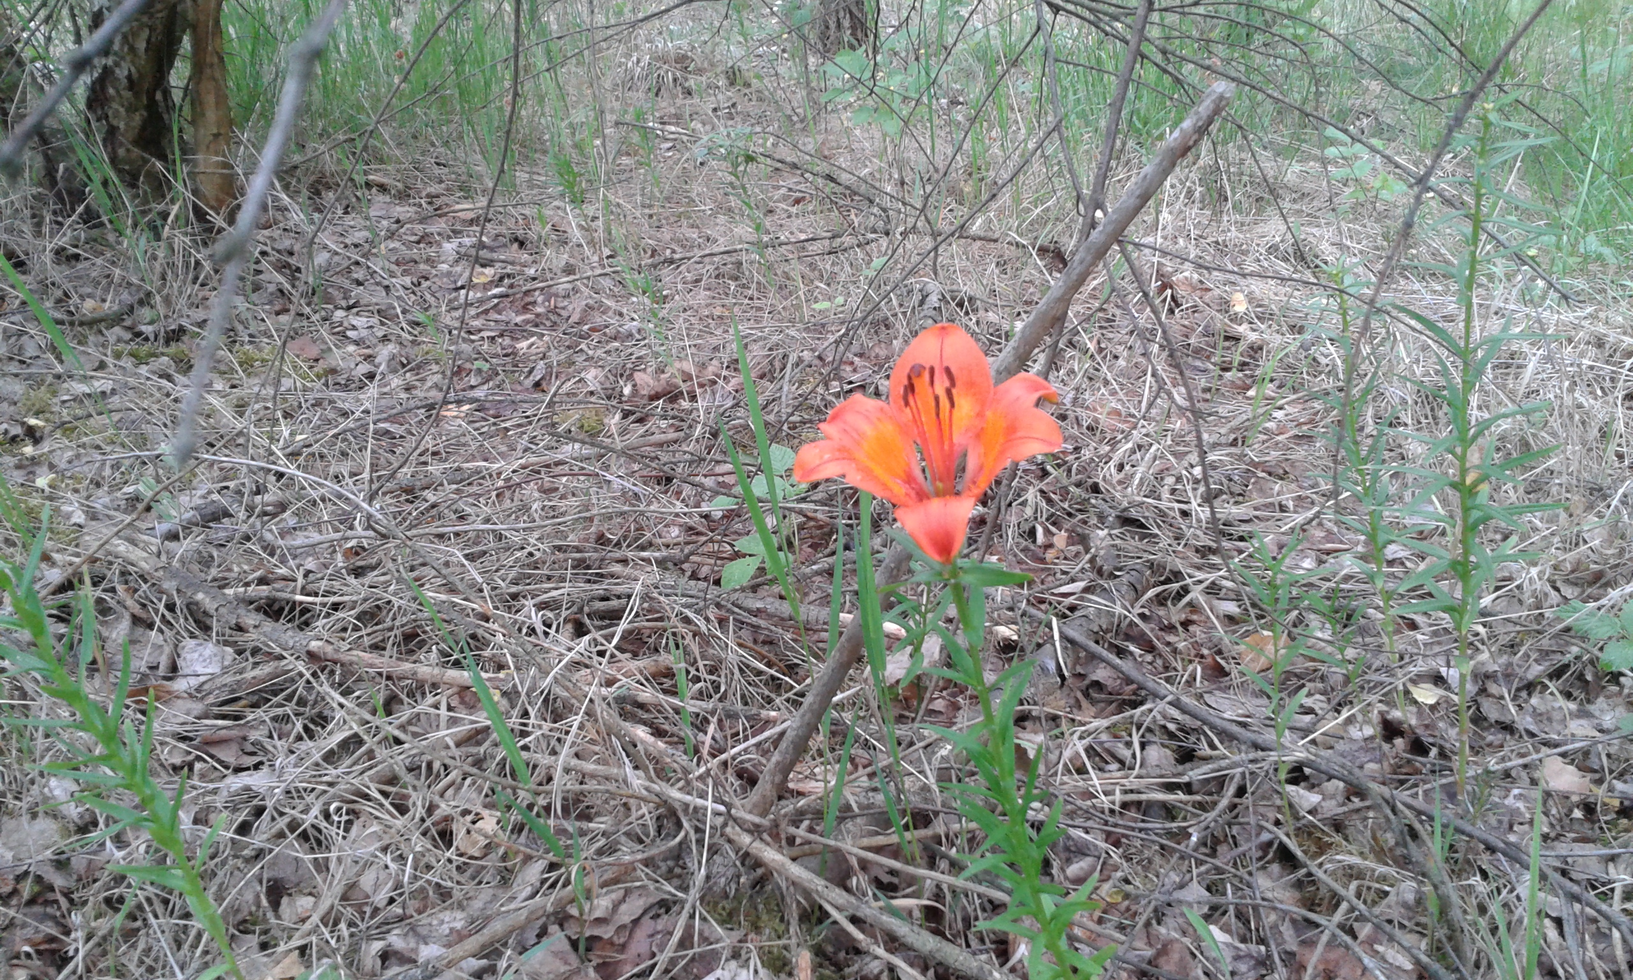
LILIOWIEC RDZAWY
Z krótkiego, mięsistego kłącza wyrastają równowąskie liście odziomkowe.
Kwiaty duże, pachnące, skupione po kilka sztuk na jednym pędzie, za dnia okwiat jest w pełni rozwinięty, w nocy stulony.

Slide 14
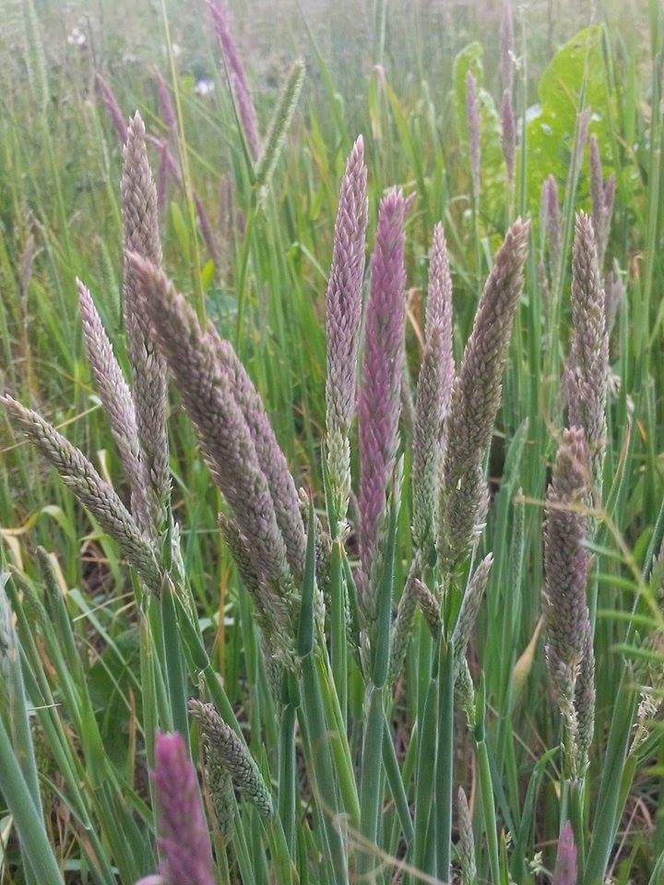
TYMOTKA ŁĄKOWA
Źdźbła okrągłe, prosto wzniesione, podzielone na międzywęźla.
Liście mają kształt lancetowaty, są płaskie i matowe.
Kwiaty zebrane w walcowatą wiechę o bardzo krótkich gałązkach, przez co przypomina swoim wyglądem kłos.
Nie wymaga żyznej gleby.
Jest trawą o bardzo wysokich walorach pokarmowych i smakowych.

Slide 15
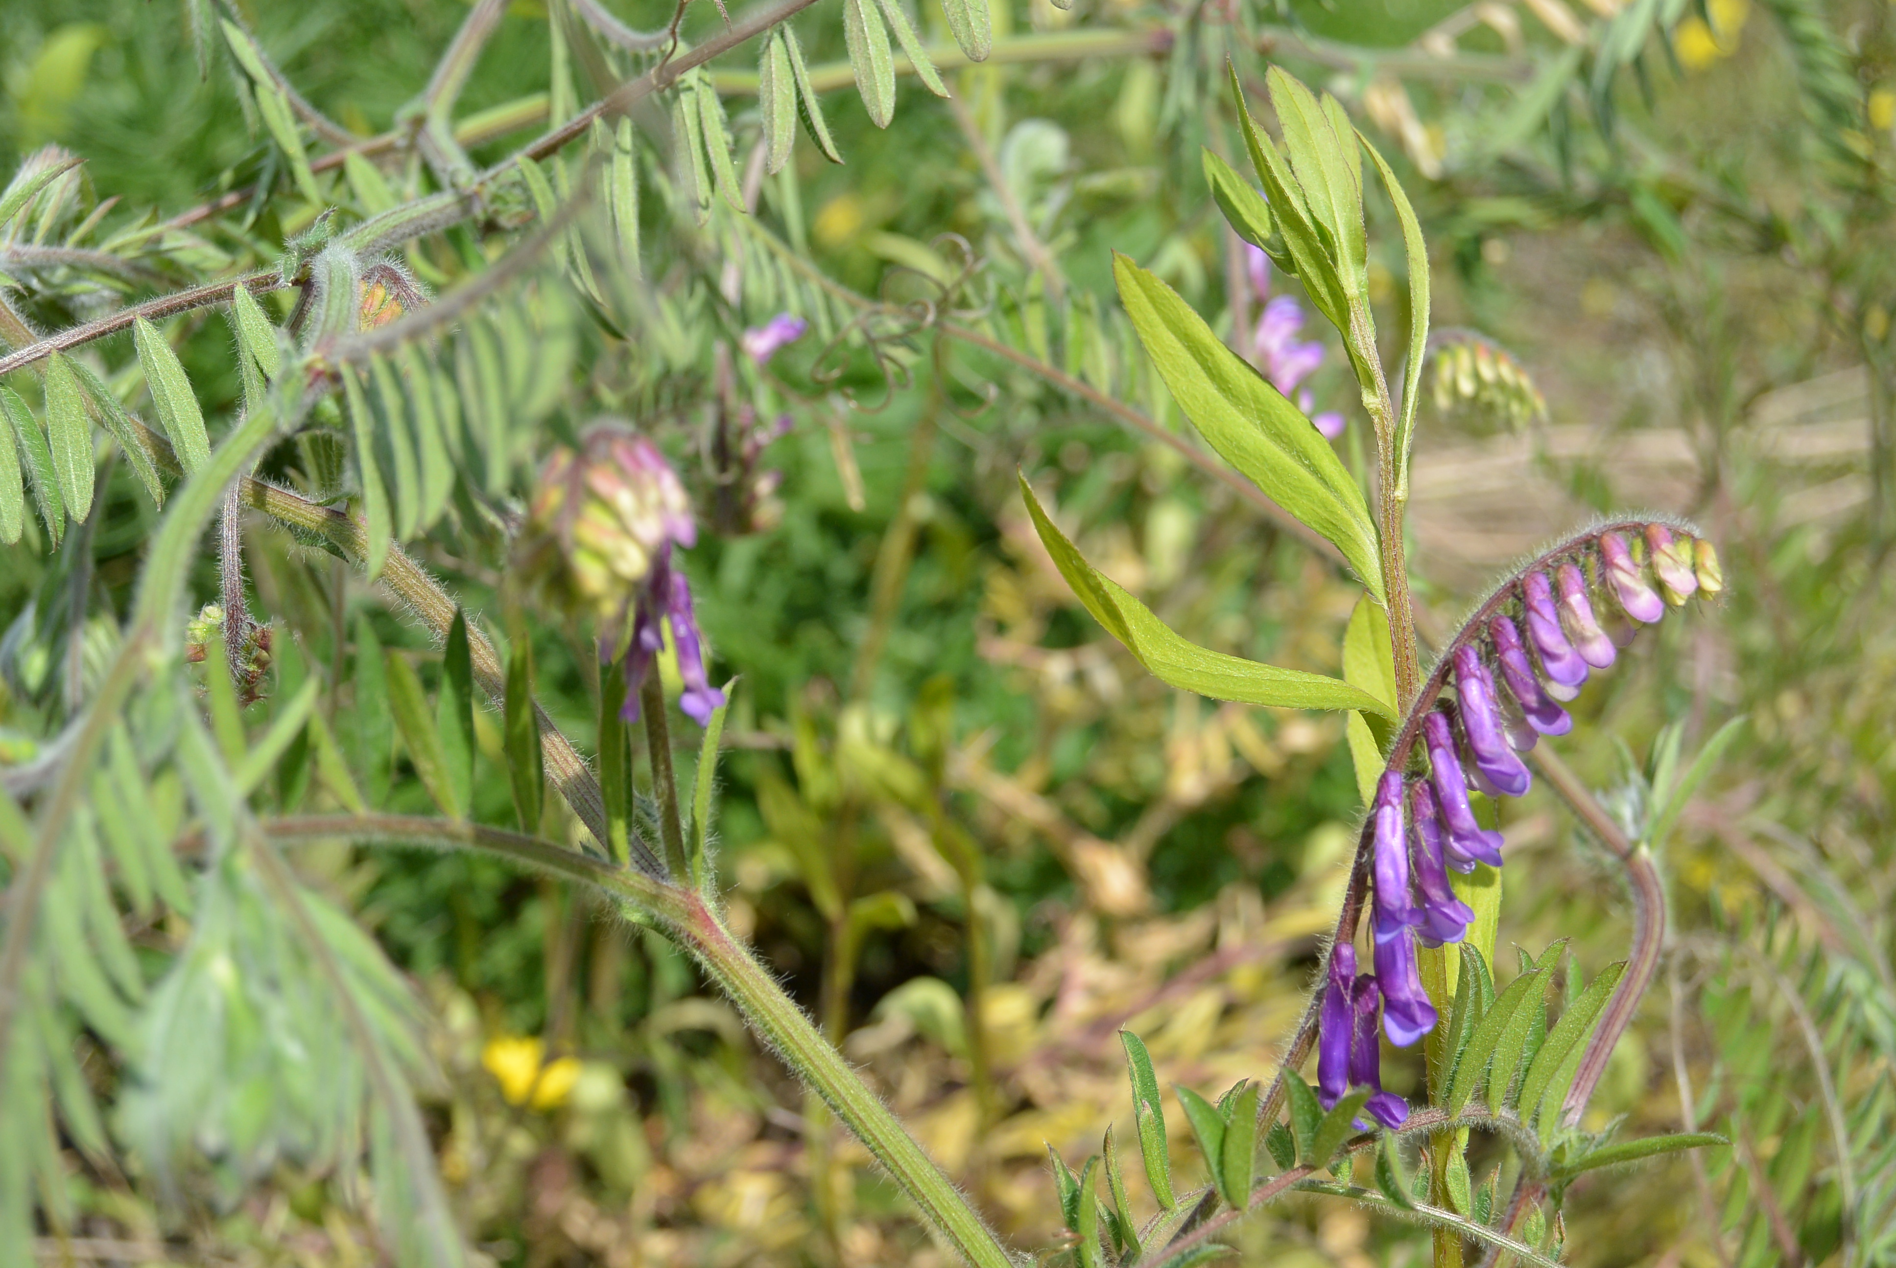
WYKA PTASIA
Łodyga wiotka, pokładająca się, rozgałęziona, graniasta.
Liście są nieparzysto-pierzaście złożone z 6-12 par listków.
Kwiaty jednostronne, wyrastające na szypułce w kącie liścia, tej samej długości, lub znacznie dłuższe od niego grono.
Na łąkach jest cenną rośliną pastewną. Jednak nadaje się do spasania tylko przed wytworzeniem strąków, nasiona są bowiem szkodliwe dla bydła.

Slide 16
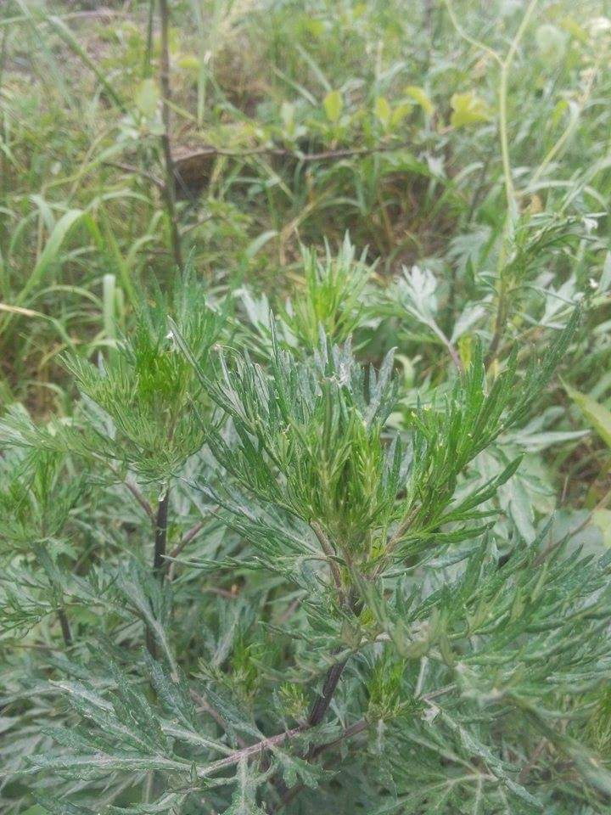
BYLICA POSPOLITA
Łodyga silnie rozgałęziona, osiąga wysokość 50–240 cm.
Liście pierzastodzielne, z wierzchu ciemnozielone, od spodu białawe i filcowate, o odcinkach jajowatych lub podłużnych.
Kwiaty żółtawe do czerwonobrązowych.
Używana jako przyprawa do potraw mięsnych.

Slide 17
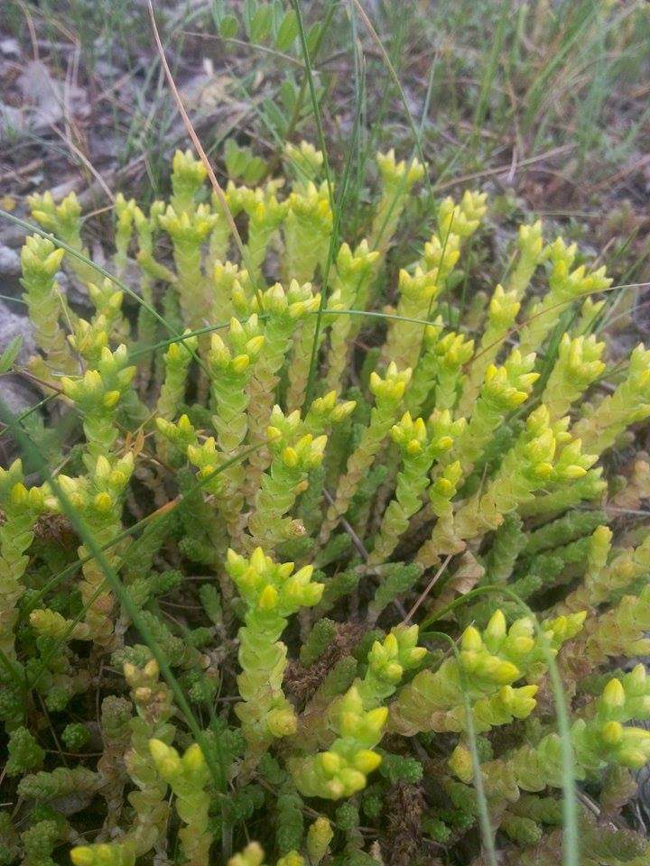
ROZCHODNIK OSTRY
Łodyga płożąca się lub wzniesiona, o długości 5–15 cm.
Liście są grube, jajowate, górą spłaszczone.
Kwiaty złotożółte, prawie poziomo odstające płatki korony.
Nadaje się do ogrodów skalnych oraz do ogrodów naturalistycznych.

Slide 18
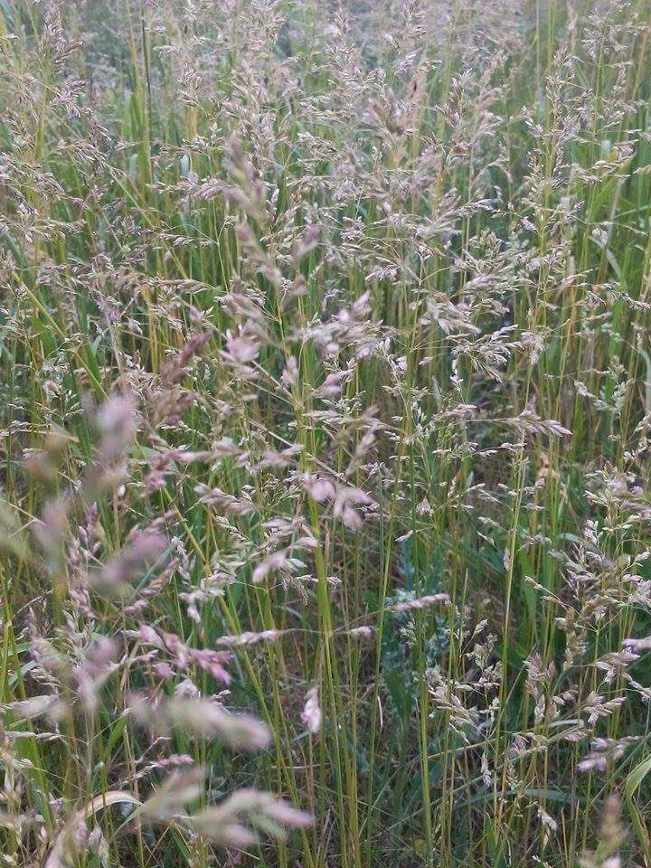
WIECHLINA ŁĄKOWA
Blaszki liściowe, ciemnozielone, o długości ok. 20 cm.
Kwiatostan w postaci wiechy o długości 20 cm.
Owocami są oplewione ziarniaki o barwie szarawej.
Stosowana na średnio wilgotne łąki, pastwiska oraz inne użytki zielone.

Slide 19
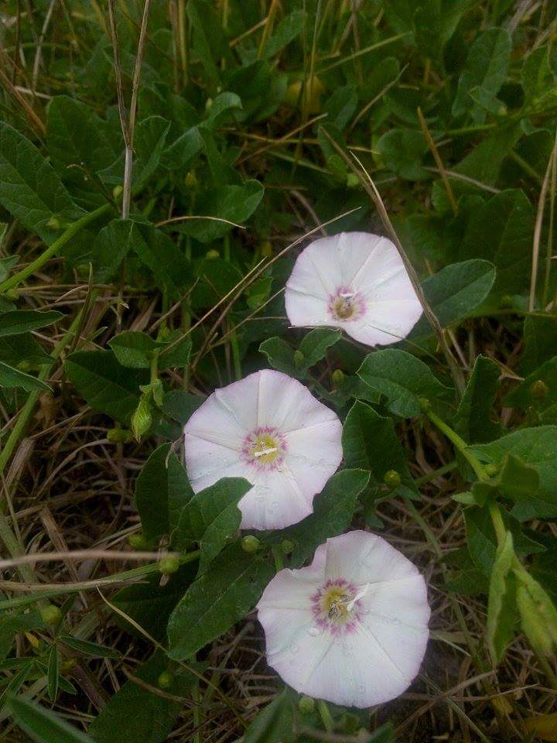
POWÓJ POLNY
Łodyga jest pełzająca lub wijąca się, długości 20-100 (wyjątkowo 200) cm.
Liście pojedyncze, na ogonkach, skrętoległe, u nasady strzałkowate lub lancetowate.
Kwiaty o lejkowatej kornie, w białoróżowe smugi, albo całkiem białe lub całkiem różowe.
Ziele i korzeń zawierają flawonoidy, kwas kawowy, żywice, garbniki i związki kumarynowe.

Slide 20
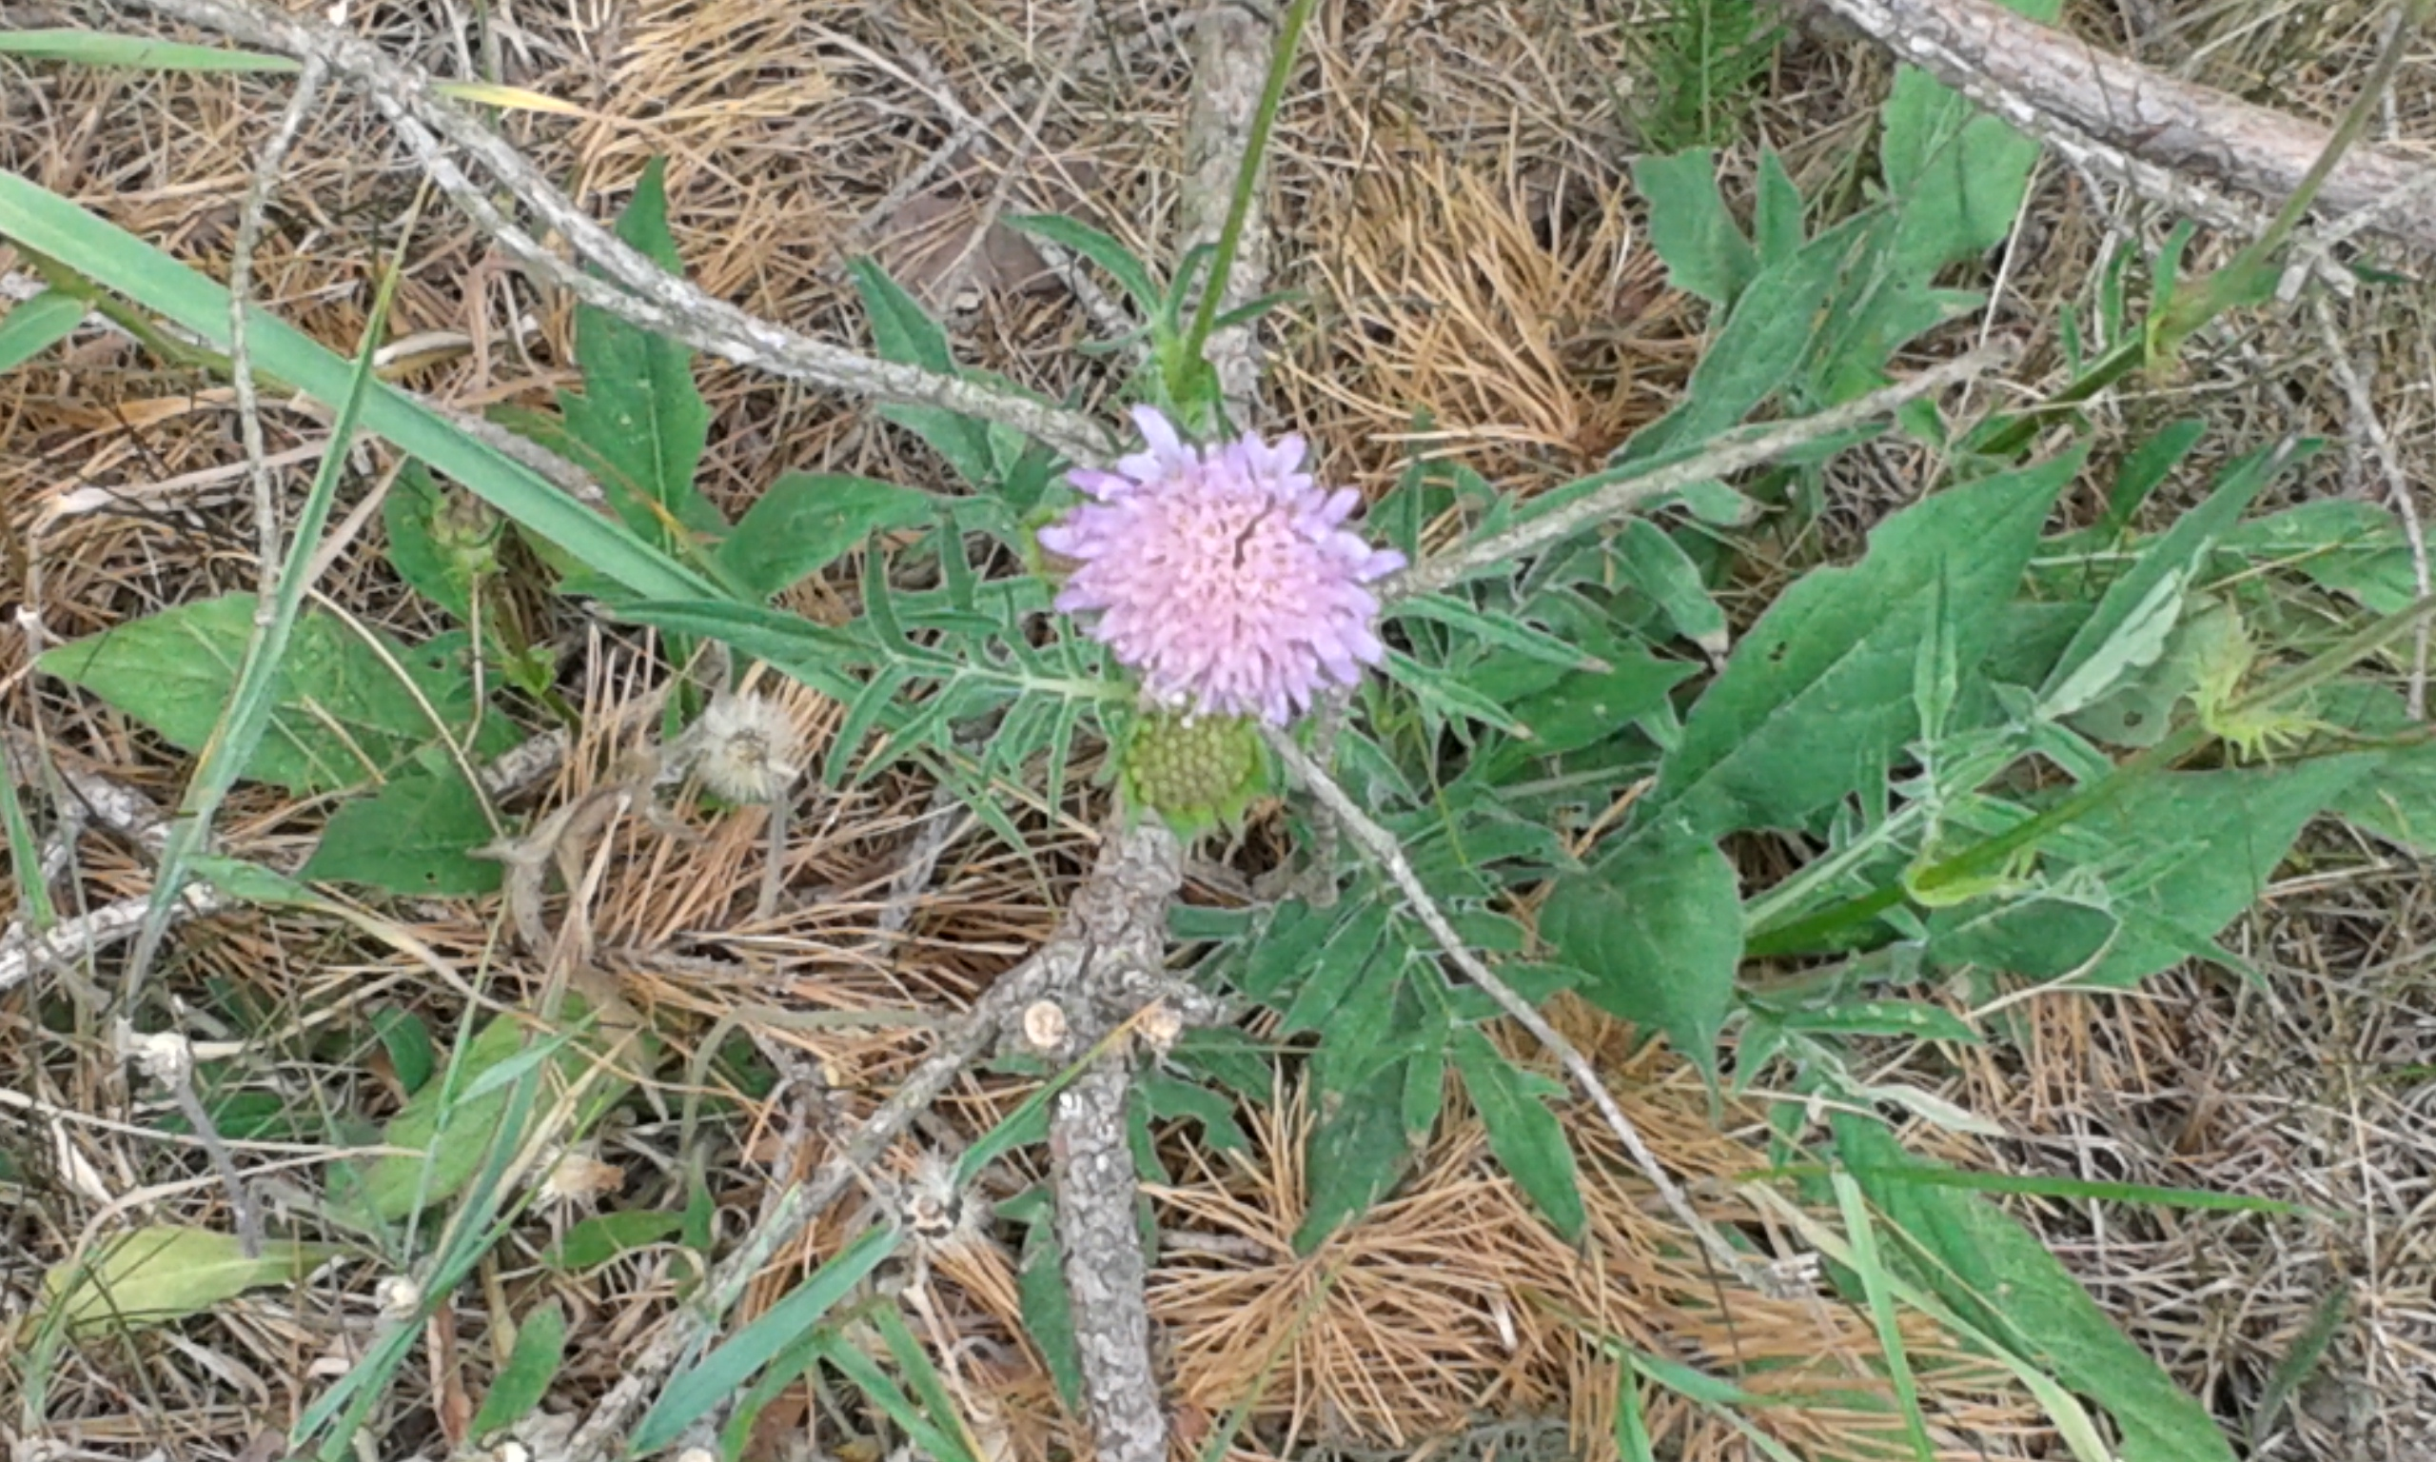
ŚWIERZBNICA POLNA
Łodyga wzniesiona, gęsto rozgałęziająca się.
Ulistnienie naprzeciwległe, liście pierzastosieczne, szarozielone i gęsto owłosione.
Kwiaty niebieskofioletowe, czerwonawe lub białe, zebrane w półkuliste koszyczki. Listki okrywy wyrastają gwiaździsto.
Ziele i korzeń zawierają saponiny, alkaloidy, kwas kawowy, garbniki.

Slide 21
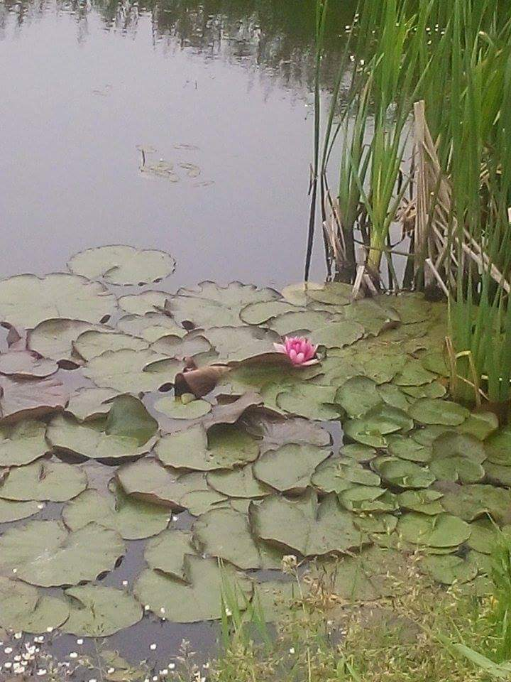
GRZYBIEŃ BIAŁY
Liście z długim ogonkiem (w zależności od głębokości wody nawet do 2,5 m.
Kwiaty na długich szypułkach, pływające, białe, duże – do 12 cm.
Kłącza grube, pełzające, walcowate, zwykle osiągające 5 cm średnicy.
Wyciągi ze świeżych kwiatów są środkiem nasercowym i uspakajającym.

Slide 22
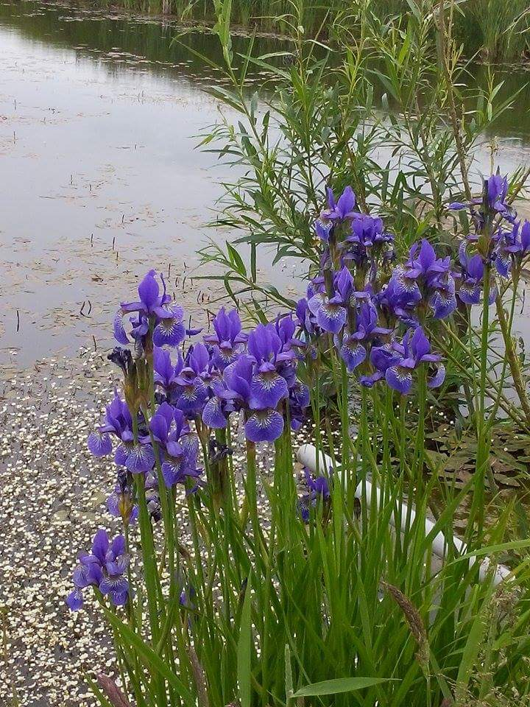
IRYS WODNY
Liście szablaste, równowąskie.
Kwiaty duże (wysokość 5–15 cm, średnica 5–18 cm), pojedyncze lub w kwiatostanach.

Slide 23
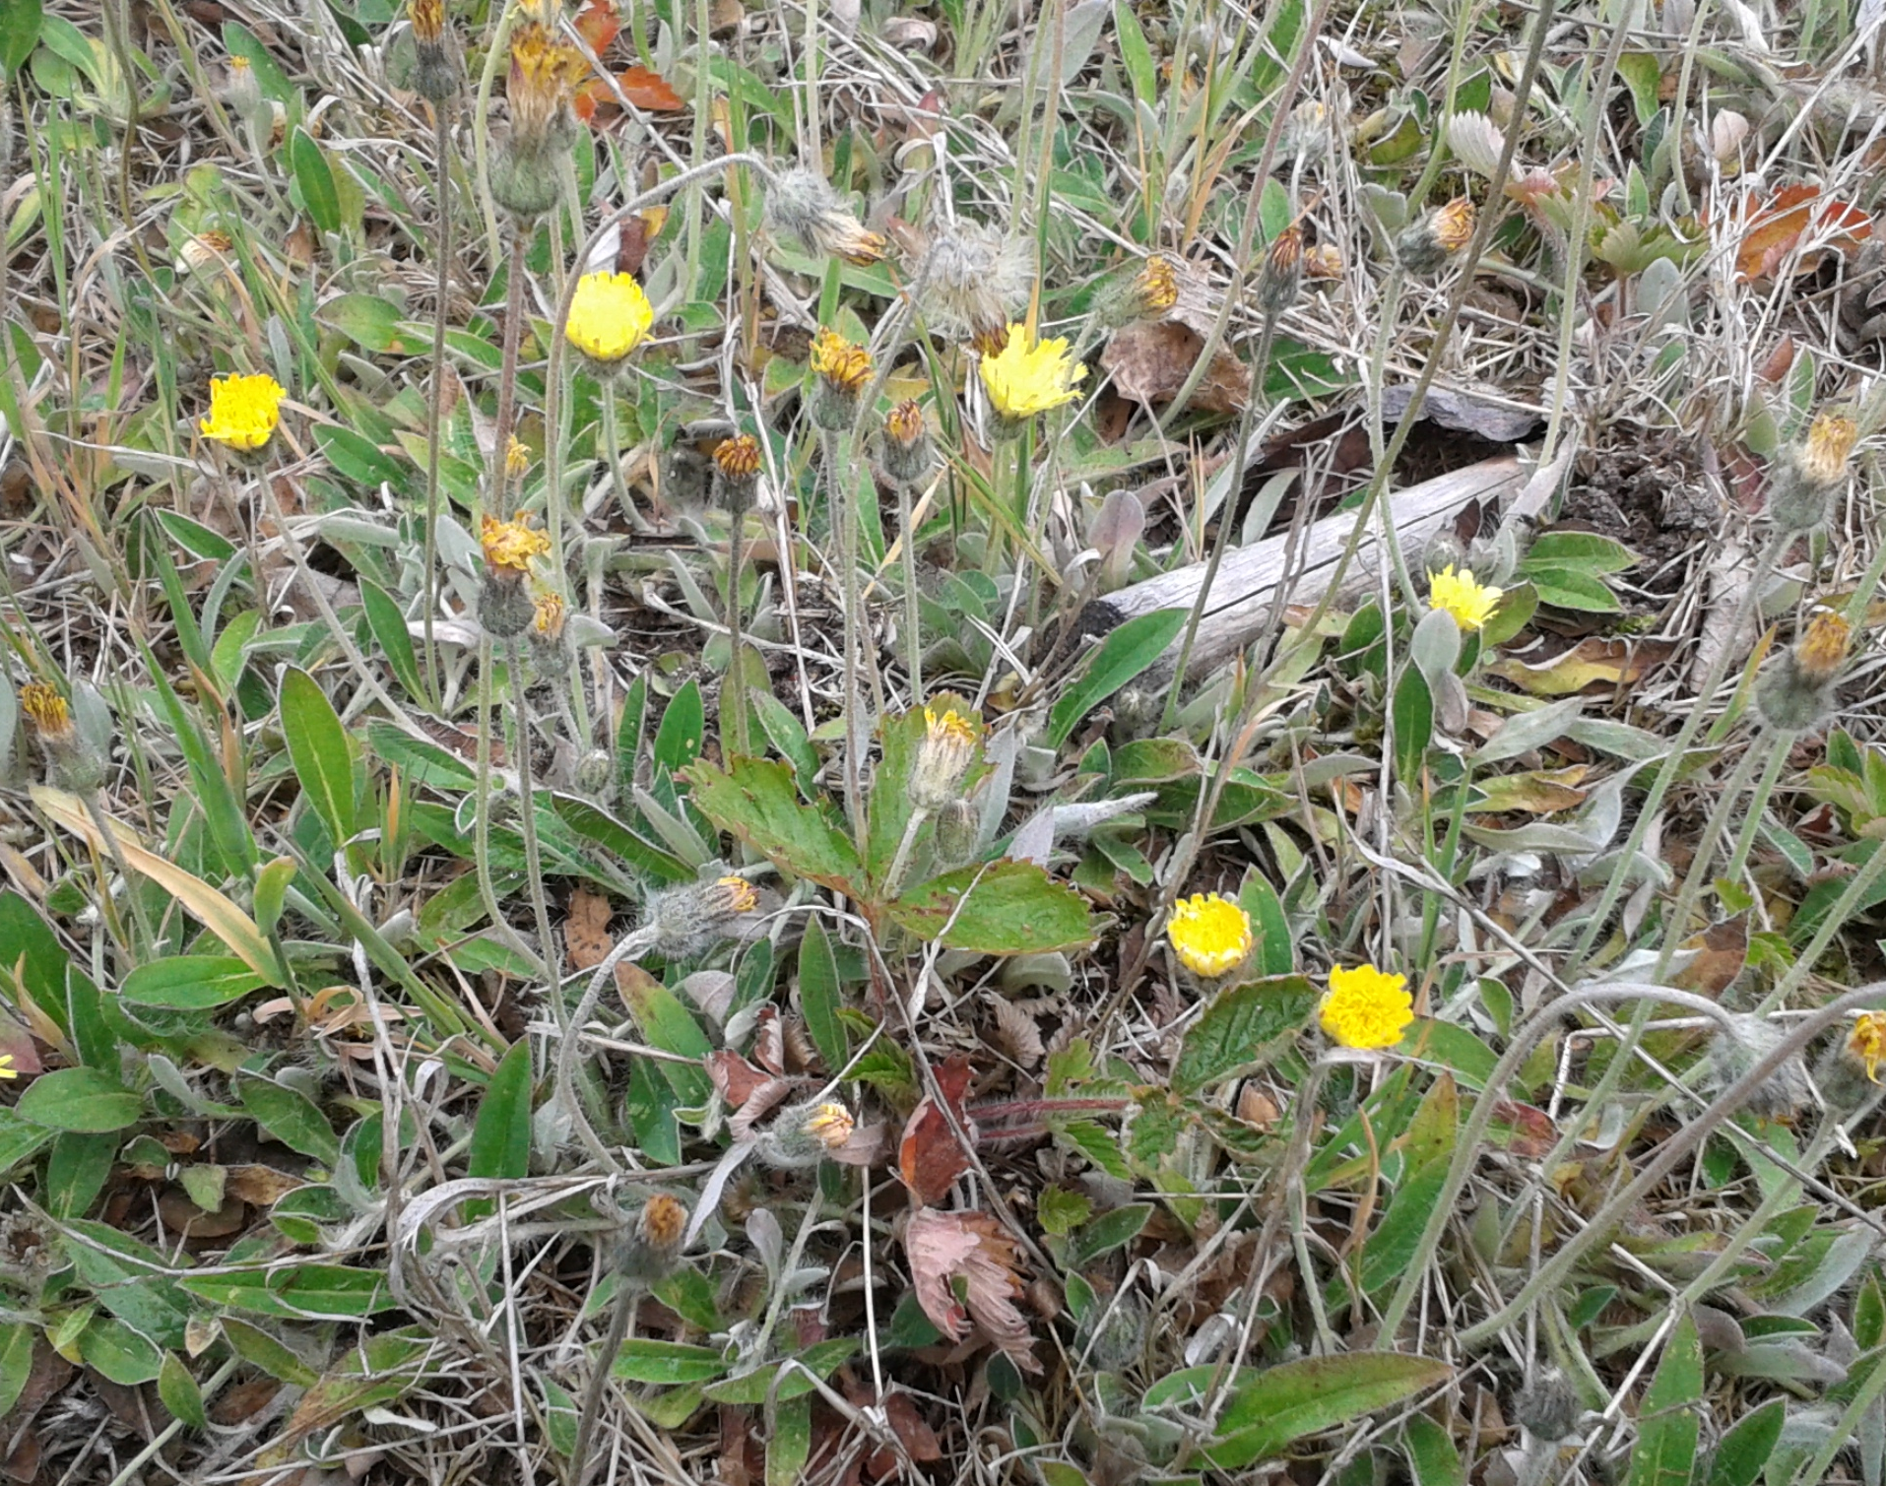
JASTRZĘBIEC KOSMACZEK
Łodyga nierozgałęziona, bezlistna (głąbik, niekiedy z drobnymi łuskowatymi liśćmi).
Liście niebieskawozielone, zebrane w odziomkową różyczkę, podłużne.
Kwiaty żółte, języczkowate, brzeżne z czerwonymi smugami od spodu.
Zewnętrznie leczy rany, wrzody, czyraki i ropną wysypkę.

Slide 24
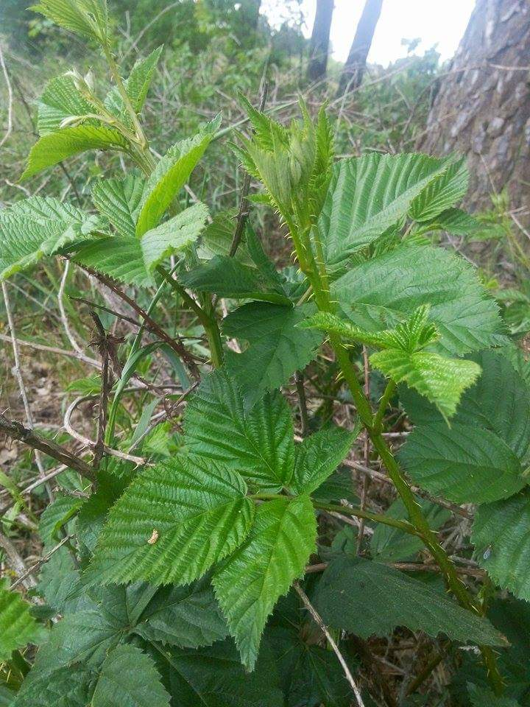
JEŻYNA FAŁDOWANA
Liście nieparzysto-pierzastozłożone.
Kwiaty promieniste, o płatkach białych lub jasnoróżowych zebrane w dość krótkie grono.
Owoce czarne, jadalne, bardzo smaczne.

Slide 25
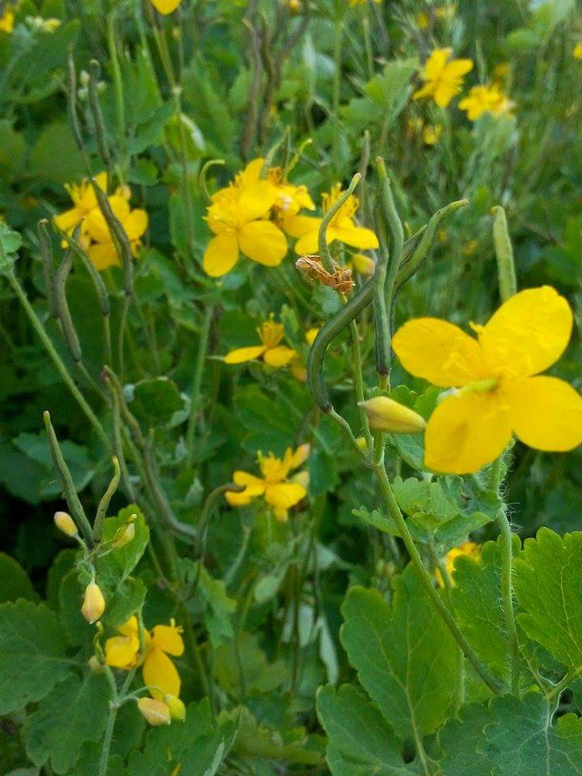
GLISTNIK JASKÓŁCZE ZIELE
Łodyga okrągła na przekroju. Za młodu rzadko, odstająco owłosiona, zwłaszcza w węzłach.
Palowy system korzeniowy z grubym, stożkowatym i czarnobrązowym korzeniem głównym.
Liście odziomkowe.
Szypułki kwiatowe o długości 2-8 cm.
Dym powstający ze spalonej rośliny ma własności owadobójcze.

Slide 26
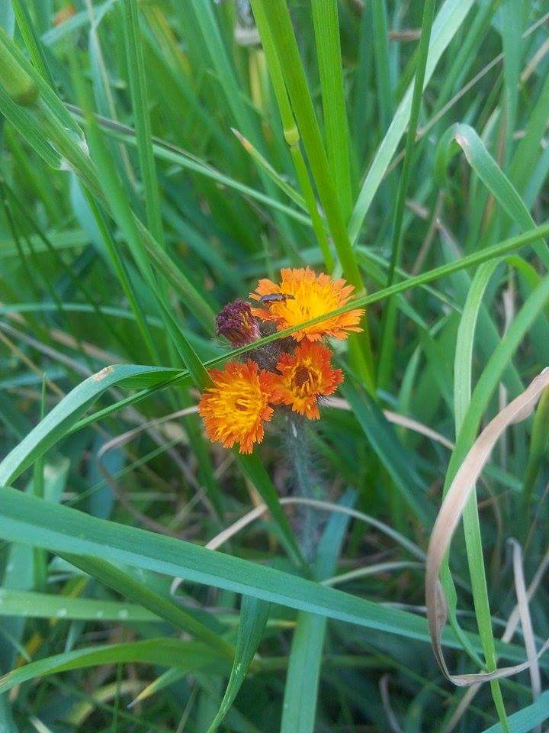
JASTRZĘBIEC POMARAŃCZOWY
Łodyga pojedyncza, okrągła, wyrasta na wysokość 20–60 cm.
Większość liści wyrasta tuż przy ziemi.
Kwiaty zebrane w kwiatostan złożony typu wierzchotka wyrastający ze szczytu łodygi.
Spotkać go można na górskich łąkach i halach.

Slide 27
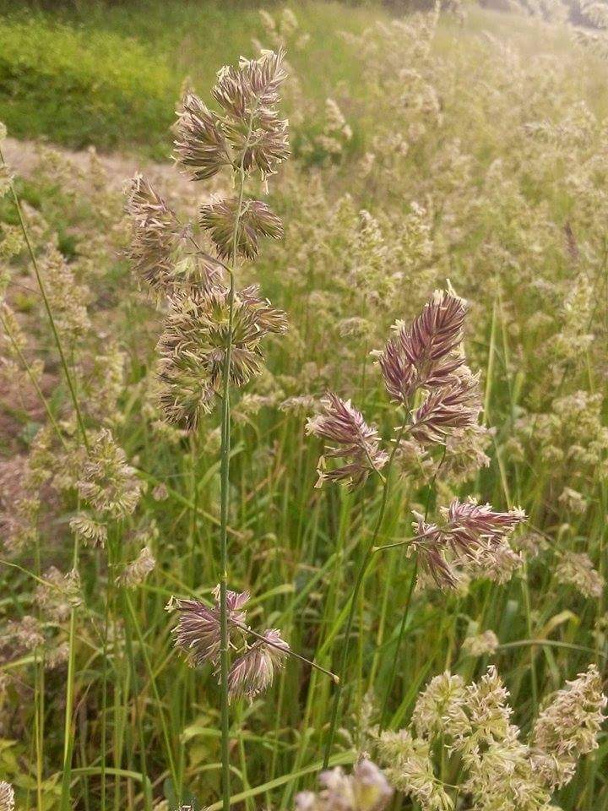
KUPKÓWKA POSPOLITA
Źdźbło ma wysokość od 50 cm do ok. 1,5 m.
Liście szarozielone, o szerokości 4-10 mm, przeważnie szorstkie.
Kwiaty zebrane w wiechę, początkowo ścieśnioną, później luźną i zwykle zagęszczającą się u góry.
Daje wysokie plony siana dobrej wartości pastewnej, jeżeli jest wcześnie skoszona.

Slide 28
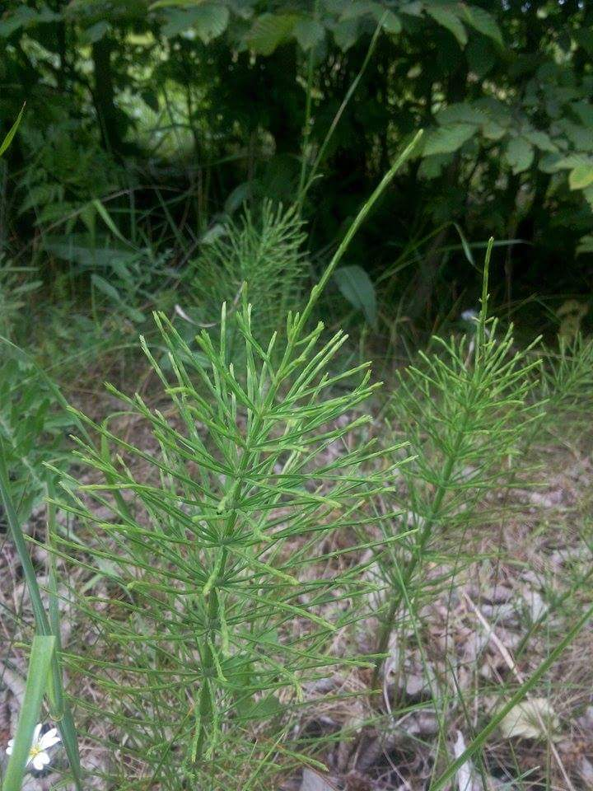
SKRZYP POLNY
Pęd zarodnionośny pojawia się wczesną wiosną jest soczysty, wzniesiony i nierozgałęziony.
Pęd płonny pojawia się pod koniec wiosny, ma wysokość do 40 cm.
Liście są bardzo drobne, występują na pędach w okółku.
Napar może być stosowany do mycia skóry o cerze zmęczonej.

Slide 29
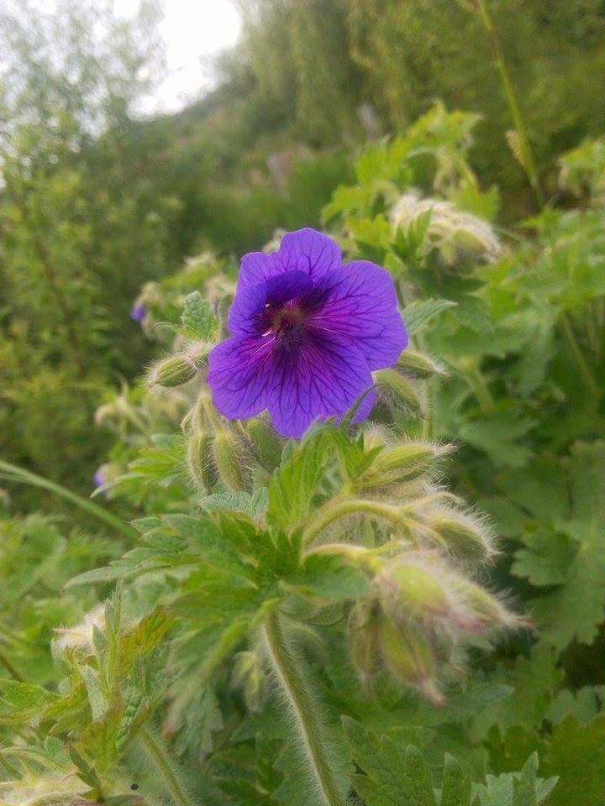
BODZISZEK ŁĄKOWY
Łodyga wznosząca się, rozgałęziona, i pokryta włoskami gruczołowymi.
Liście nerkowate, dłoniasto-dzielne, pocięte niemal do samej nasady.
Kwiaty wyrastają po dwa na szczycie łodygi i jej odgałęzień.
Stosowano ją jako środek ściągający.

Slide 30
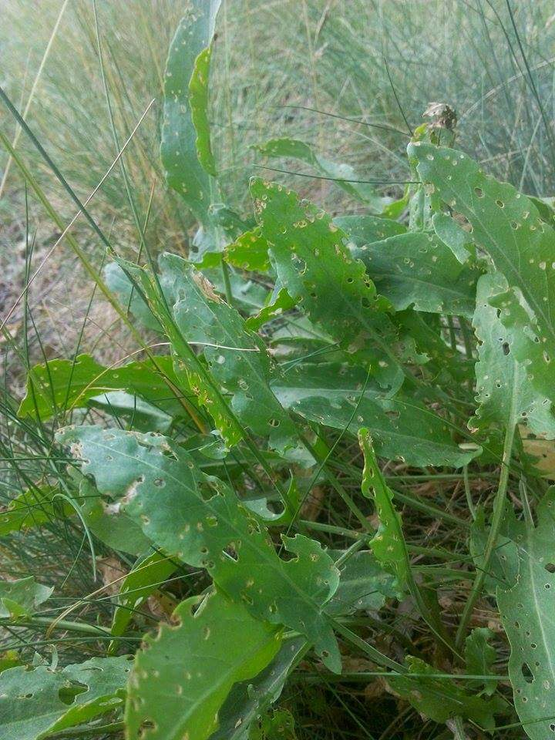
SZCZAW ZWYCZAJNY
Liście odziomkowe na długich ogonkach jajowato-podługowate, górne liście siedzące.
Kwiaty małe, jednopłciowe w luźnych, wąskich wiechach.
Naparem płucze się owrzodzoną jamę ustną.
Zawiera szkodliwy dla zdrowia szczawian potasu jednowodny.

Slide 31
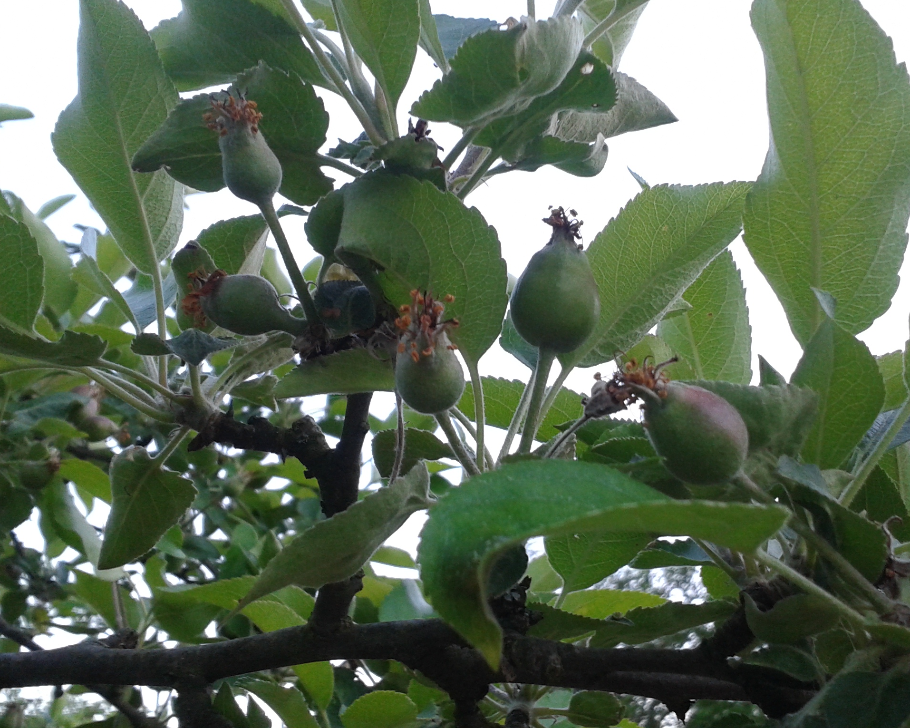
JABŁOŃ DZIKA
Ulistnienie skrętoległe, liście szerokoeliptyczne do okrągławych, do 6,5 cm długości.
Kwiaty dość duże, zebrane po kilka w baldachokształtne kwiatostany.
Drewno było cenione ze względu na twardość i czerwone zabarwienie.

Slide 32
KONIEC

